Slide 1
Sumo Primero
Tiempo
3º básico. Unidad 2.
Capítulo 5: Tiempo y duración.
Para usar en la página 100.

Slide 2
Veamos el paso del tiempo desde que llegamos a la escuela, hasta que nos vamos a casa.

Slide 3
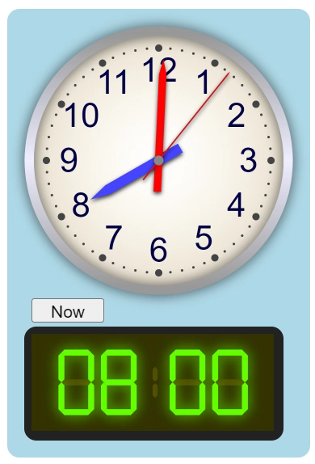
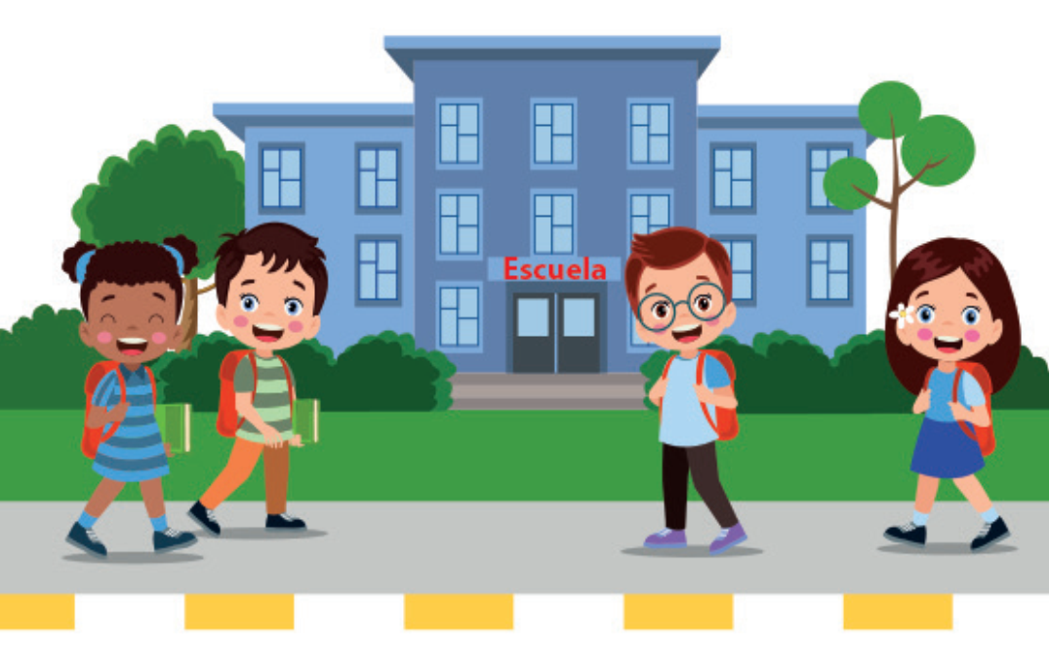
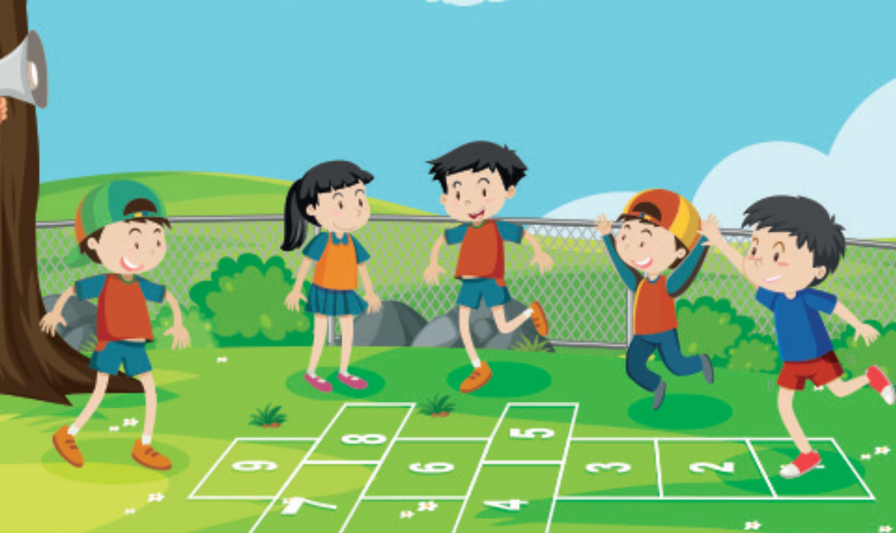
8 : 00
9 : 10

Slide 4
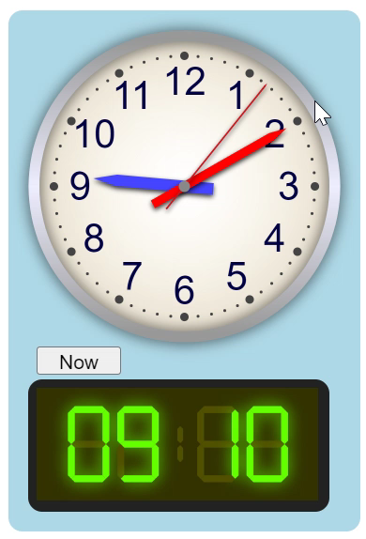
9 : 10
10 : 45

Slide 5
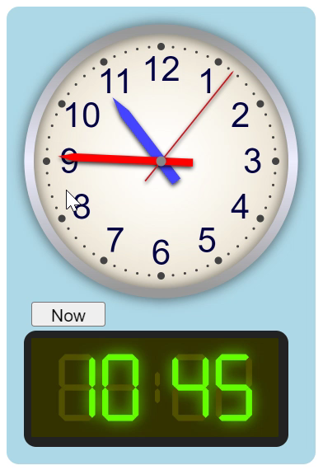
10 : 45
11 : 33

Slide 6
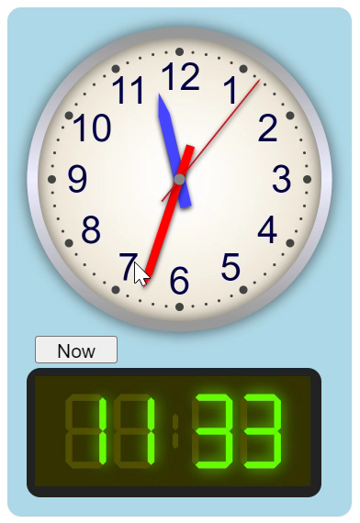
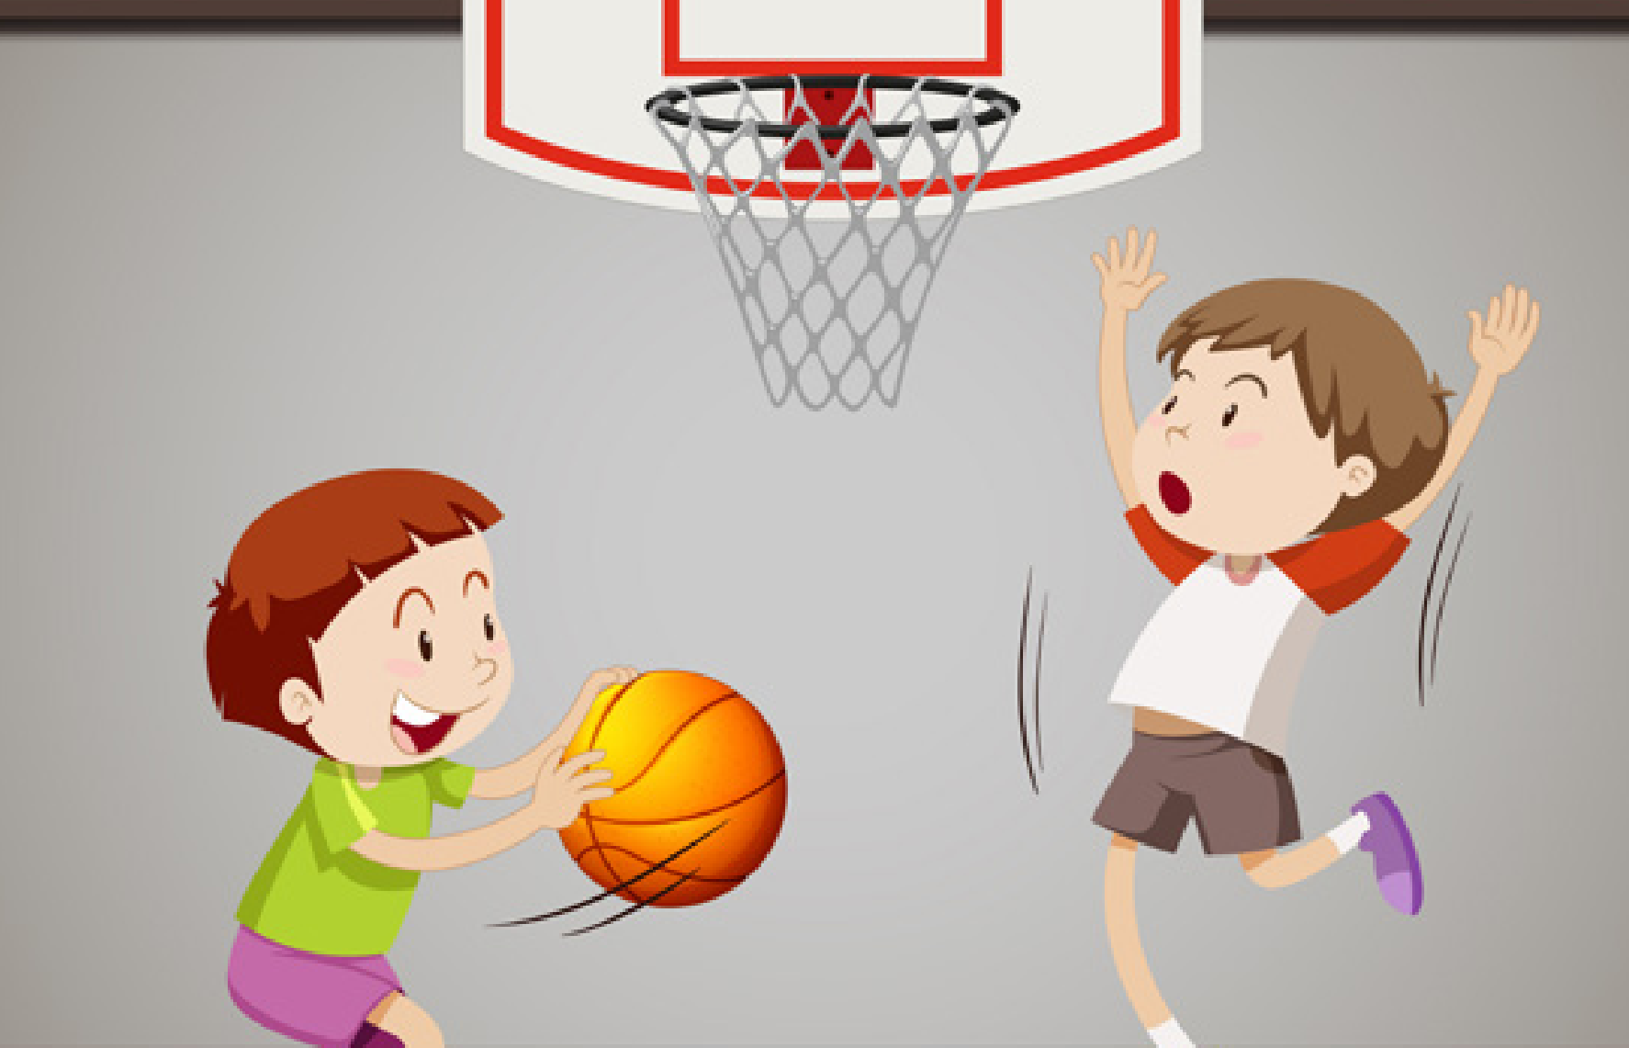
11 : 33
02 : 55

Slide 7
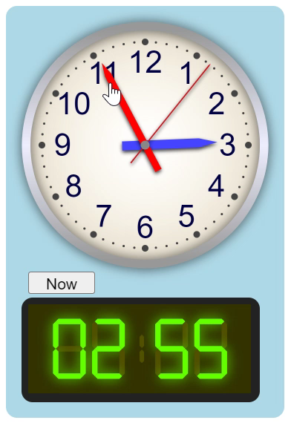
02 : 55
03 : 30

